Slide 1

有害微生物
第九组：郭宇昊

Slide 2

01
加热杀菌

Slide 3
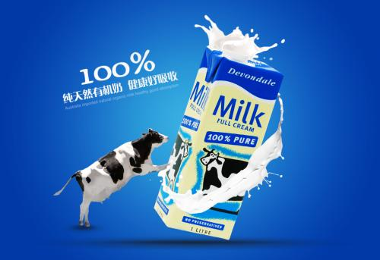
01
加热灭菌
这是最简单有效的消毒方法，成本较低，杀灭繁殖型细菌与病毒效果好，但对芽胞作用较小。
著名的巴氏灭菌法，便是加热灭菌的一种。目前国际上通用的巴氏高温消毒法主要有两种：第一种是将牛奶加热到62℃-65℃，保持30min。第二种方法将牛奶加热到75℃-90℃，保温15s-16s，其杀菌时间更短，工作效率更高。
第一种方法，牛奶保质期较短，并且需要冷藏在4℃左右保鲜。第二种方法，牛奶保质期较长，且可以在常温下保存。

Slide 4
02
紫外线杀菌

Slide 5
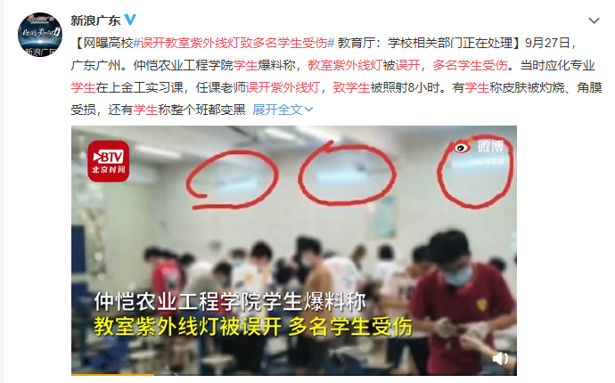
02
紫外线杀菌
消毒用紫外线灯管有15W、20W、30W等规则。瓦数代表灯管在25～40℃时紫外线输出能量。灯管寿命一般为3000～4000小时，超过此时限效果不可靠。紫外线对一般细菌、病毒均有杀灭作用。革兰阴性菌最敏感，其次为革兰阳生菌。但结核杆菌却有较强抵抗力。一般紫外线消毒对细菌芽胞无效。
紫外线广泛用于室内空气消毒，如手术室、烧伤病房、传染病房、实验室等。灯管距地面约2.0～2.5m高。每10～15cm2面积可设30W灯管一个，最好每照射2小时后，间歇1小时后再照，以免臭氧浓度过高。灯管用铝制灯罩作反向或侧向照射，可用于有人在的条件下消毒空气。
紫外线的危险

Slide 6
03
电离辐射灭菌（冷灭菌）

Slide 7

03
电离辐射灭菌（冷灭菌）
是应用γ射线与高能量电子束照射消毒，可在常温下对不耐热物品灭菌，故又称“冷灭菌”。对微生物有广谱杀灭作用，不残留有害化学物质，不会污染环境。但电离辐射灭菌法不可用于家庭，它的一次性投入高，技术复杂，需要高技术的专门管理人员，而且电离辐射对物品有较强的氧化降解作用，使其易氧化变碎、使塑料褪色、玻璃变形等，也就限制了电离辐射灭菌的应用范围。
点击此处添加标题
点击此处添加标题
在此处添加内容在此处添加内容在此处添加内容在此处添加内容在此处添加内容在此处添加内容在此处添加内容在此处添加内容
在此处添加内容在此处添加内容在此处添加内容在此处添加内容在此处添加内容在此处添加内容在此处添加内容在此处添加内容

Slide 8
04
超声灭菌

Slide 9
04
超声灭菌
超声灭菌也是一种常见的物理消毒手段，具有杀菌速度较快，对物品无损害等优点，但超声波的实际应用还存在一些问题，如对水、空气的消毒效果较差，要获得具有消毒价值的超声波，必须首先具有高频率、高强度的超声波的波源等。目前，主要作为一种有效的辅助消毒的方法，人们常用超声波与其它消毒方法协同作用的方式，来提高其对微生物的杀灭效果。

Slide 10
05
微波灭菌

Slide 11
05
微波灭菌
电磁波是一种能量由高频震荡电路以无数交变磁场和交变电场的形式，互相激励，彼此交替相空间辐射的能量。微波是频率为300-3000 MHZ波长为1 mm-1.0 m的一种超高频的电磁波，干燥和消毒采用频率为915 MHZ和2450 MHZ。两个专用频率。
微波可以杀灭细菌繁殖体、真菌、病毒和细菌芽孢等各种微生物。微波杀菌的机制存在两种观点，一种认为是热效应使微生物死亡，另一种是除热效应外还有非热效应为综合杀菌作用。目前大多数学者认为微波有非热效应的存在。

Slide 12
06
高压蒸气灭菌

Slide 13
06
高压蒸汽灭菌
压力蒸汽消毒杀菌技术由下排汽、预真空，发展到脉动真空智能控制消毒杀菌器，不仅极大减少了由于人为因素导致消毒杀菌失败的机会，而且节省了能量的消耗，缩短了消毒杀菌时间，减少了高温氧化对物品的损害。
这种压力蒸汽消毒灭菌技术，高温能使微生物的蛋白质和酶变性或凝固，新陈代谢受到障碍而死亡，从而达到杀菌消毒目的。高压除了可增加蒸汽对微生物的穿透力外，还可造成微生物细胞膜破裂，使其体内化学组分产生外流等多种细胞损伤。家用碗筷消毒机的原理就是高压蒸汽灭菌。

Slide 14
07
冷冻抑菌

Slide 15
THANKS

